Slide 1
Jan Kučera
.NET Micro Framework Core Team

Slide 2
Přehled dějin
2000 Smart Personal Objects Team
Embedded World 2007 oficiální uvedení na trh
2002 Smart Personal Objects Technology
2004 SPOT hodinky, MSN Direct
II/2007 — 2.0.3036.0
fonty, ochrana paměti
2006 1. veřejná beta .NET MF
IX/2007 — 2.0.3036.1
DPWS
II/2008 — 2.5.0.0
X/2008 — 3.0.7168.0
touch, USB, SSL, FS
XI/2009 — 4.0.1681.0
open source
HTTP(S), multi-touch, verze, čas buffer, watchdog, power, kolekce
VII/2010 — 4.1.2821.0
big endian, lwIP/OpenSSL, diag, DPWS/4, slovník, multi-targeting
X/2011 — 4.2.0.0
VB.NET, vzdálený update, …

Slide 3
Architektura
User Application & Libraries
vývojář
aplikace
Services
DPWS
SSL
WPF
XML
Libraries
Threading
Collections
Sockets
...
managed
Microsoft
CLR
CLR
Execution Engine
Type System
Garbage Collector
Interop
native
PAL
Timers
RAM
I/O
HAL
OS
Drivers
nebo
Facilites
výrobce hardware
TinyBooter
MicroBooter
firmware
Hardware

Slide 4
TinyBooter
konfig? uživatel? RAM?
program?
EntryPoint
-
+
program
…
+
-
restart
booter mode
ping
EnterBootMode
ButtonPress
ValidCommunication
MemoryWrite
MemoryRead
CryptoStart
CryptoResult
Timeout
Launch
zpracování příkazů
program
…

Slide 5
MicroBooter
uživatel?
update?
EntryPoint
-
+
update mode
+
-
najdi data
pojistka
ověř je
nainstaluj
program
…
smaž update
restart

Slide 6
Vzdálený update
validace & autentizace
IUpdateValidationProvider
vlastnosti & instalace
manipulace s daty
IUpdateProvider
IUpdateStorageProvider
IUpdatePackage
identifikace
záloha
ProviderName
IUpdateBackupProvider
mechanismus

Slide 7
Vzdálený update
Microsoft.SPOT.Update.dll
MFUpdate.dll

Slide 8
Vzdálený update
Je potřeba soubor s updatem (.nmf)
pro firmware update generuje PK
pro assembly update je potřeba si (zatím) poradit
Omezení pro assembly update:
Změna v Major/Minor verzi = nová assembly
Assembly s interop metodami stejný podpis
Jediný podporovaný emulátorem, ale…
ID | Maj | Min | Buil | Rev | Typ | Pod | Velikost U | Velikost P
PE soubor »

Slide 9
Vzdálený update
Nejjednodušší možný postup:
Založit update
MFAssemblyUpdate update = new MFAssemblyUpdate("HTTPSUpdate", updateID, version, subType, updateLen, packetLen);
Autentizovat ji
update.Open(null /* authenticationData */);
Přidat pakety
update.AddPacket(new MFUpdatePkt(0 /* packetIndex */, packet, null /* validationData */));
Instalovat!
update.InstallUpdate(null /* updateValidation */);

Slide 10
Microsoft Visual Studio
Item1.cs
File Edit View Build Debug Team Data Tools Test Analyze Windows Help
Debug
Any CPU
Item1.cs
Item2.cs
Item3.cs
ஈ
Team Explorer
Toolbox
demotime
text
text
text
text
text
text
text
Team Explorer
Solution Explorer

Slide 11
Další novinky ve verzi 4.2
Kryptografie dle PKCS #11
RSA, AES, TripleDES, DSA, ECDiffieHellman, ECDSA, HMAC, RNG
omezené zdroje (jedna implementace, velikost)
rozšiřitelnost dle PKCS #11
public byte[] AesEncrypt(byte[] data, CryptoKey key)
{
using (AesCryptoServiceProvider csp = new AesCryptoServiceProvider(key))
using (ICryptoTransform encr = csp.CreateEncryptor())
return encr.TransformFinalBlock(data, 0, data.Length);
}

Slide 12
Další novinky ve verzi 4.2
VB.NET
včetně ladění a knihoven
System.Text.StringBuilder (Julius Friedman)
mscorlib.dll
Regulární výrazy (Julius Friedman)
samostatná System.Text.RegularExpressions.dll
Jakarta 1.5
SNTP ovladač (Valer Bocan)
Microsoft.SPOT.Time.dll

Slide 13
Další novinky ve verzi 4.2
System.Ftp.dll
FTP klient i server
Jak zpřístupnit paměťovou kartu po FTP?
foreach (var volume in VolumeInfo.GetVolumes())
if (volume.IsFormatted)
new FtpFilesystemListener("/" + volume.Name + "/", volume.RootDirectory).Start();
FtpListenerManager
FtpDefaultListener
FtpListener
FtpListener
FtpListener
FtpListener
FtpFileListener
FtpMemoryListener
…
…

Slide 14
Microsoft Visual Studio
Item1.cs
File Edit View Build Debug Team Data Tools Test Analyze Windows Help
Debug
Any CPU
Item1.cs
Item2.cs
Item3.cs
ஈ
Team Explorer
Toolbox
demotime
text
text
text
text
text
text
text
Team Explorer
Solution Explorer

Slide 15
Další novinky ve verzi 4.2
Analogové vstupy
// Microsoft.SPOT.Hardware.dll
AnalogInput analog = new AnalogInput
( Cpu.AnalogChannel.ANALOG_0, scale, offset, precisionInBits
);
double hodnota = analog.Read();

Slide 16
Další novinky ve verzi 4.2
PWM výstupy
// Microsoft.SPOT.Hardware.PWM.dll
PWM pwm1 = new PWM(Cpu.PWMChannel.PWM_0, frequency_Hz, dutyCycle, invert);
PWM pwm2 = new PWM(Cpu.PWMChannel.PWM_1, period_us, duration_us, invert);
pwm1.Start();
pwm1.Stop();
PWM.Start(new [] { pwm1, pwm2 });

Slide 17
Další novinky ve verzi 4.2
1-Wire protokol
// Microsoft.SPOT.Hardware.OneWire.dll
OutputPort wirePort = new OutputPort(Cpu.Pin.GPIO_Pin0, false);
OneWire wire = new OneWire(wirePort);
ArrayList serialNumbers = wire.FindAllDevices();
wire.ReadByte(); wire.WriteByte(b);
wire.TouchReset();
wire.TouchBit(bit);
wire.TouchByte(b);

Slide 18
Hey there! Are you ready to create something awesome?
Gadgeteer

Slide 19
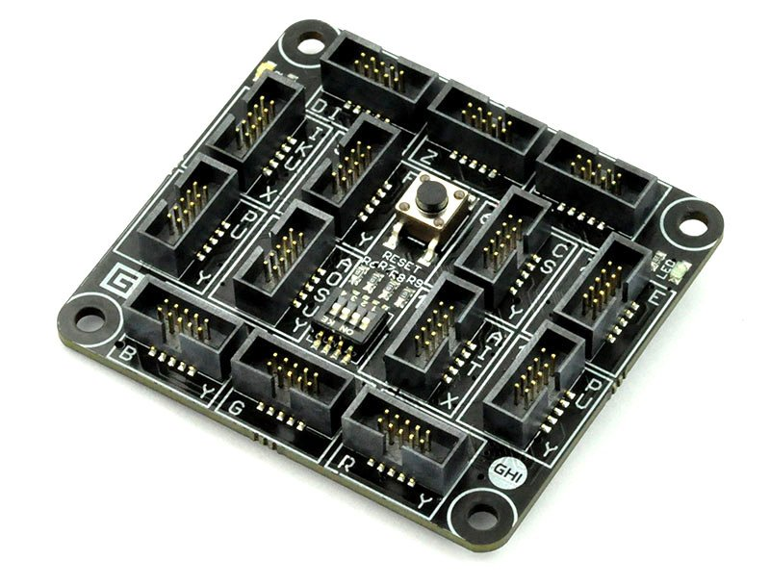
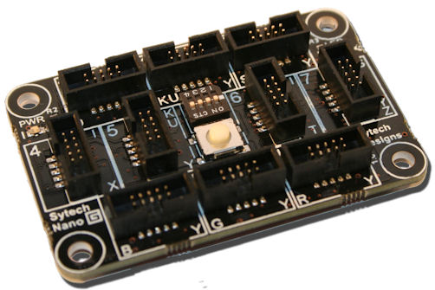
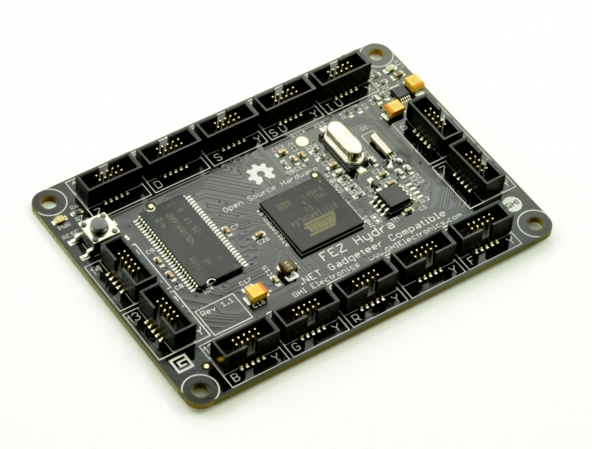
.NET Gadgeteer Mainboard
Nano, 200 MHz
8 MB RAM, 8 MB FLASH
£ 70
FEZ Spider, 72 MHz
16 MB RAM, 4.5 MB FLASH
$ 120
FEZ Hydra, 240 MHz
16 MB RAM, 4 MB FLASH
$ 80, open source

Slide 20
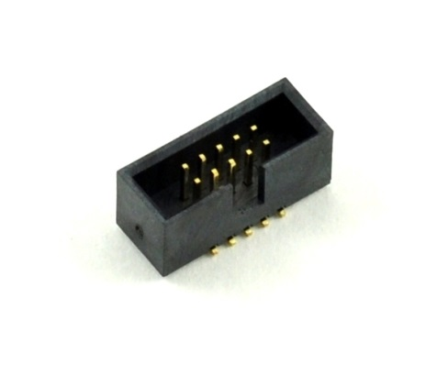
.NET Gadgeteer Sockets
+5 V
2
10
GND
+3.3 V
1
9
SHF-105-01-L-D-SM
X | 3 GPIO | I | I²C | R | LCD 1
Y | 7 GPIO | K | UART + Handhaking | G | LCD 2
A | Analog In | O | Analog Out | B | LCD 3
C | CAN | P | PWM | Z | Manufacturer Specific
D | USB Device | S | SPI
E | Ethernet | T | Touch
F | SD Card | U | UART
H | USB Host |  |  | * | DaisyLink Downstream

Slide 21
.NET Gadgeteer DaisyLink
+3.3 V | 1 | 2 | +5 V
GPIO! | 3 | 4 | GPIO
GPIO | 5 | 6 | [MS]
[MS] | 7 | 8 | [MS]
[MS] | 9 | 10 | GND
Inicializace:
Deska stáhne sousedskou linku k zemi -> RESET
Deska linku pustí a nastaví ID modulu -> SETUP
Modul pustí linku -> STANDBY
Deska zjistí zda je připojen nějaký další modul -> ACTIVE
Podpora přerušení
Socket *
3: sousedská linka
5: I²C hodiny
4: I²C data
upstream
downstream

Slide 22
Microsoft Visual Studio
Item1.cs
File Edit View Build Debug Team Data Tools Test Analyze Windows Help
Debug
Any CPU
Item1.cs
Item2.cs
Item3.cs
ஈ
Team Explorer
Toolbox
demotime
text
text
text
text
text
text
text
Team Explorer
Solution Explorer

Slide 23
Odkazy
http://www.netmf.com/
http://netmf.codeplex.com/
http://www.netmf.com/gadgeteer
http://gadgeteer.codeplex.com/
http://www.microframework.cz/

